Slide 1

20e Journée de la filière FilRougE-MCGRE
Parcours de soin - Formation à la douleur
Luce Kuseke Sona
27 juin 2025

Slide 2
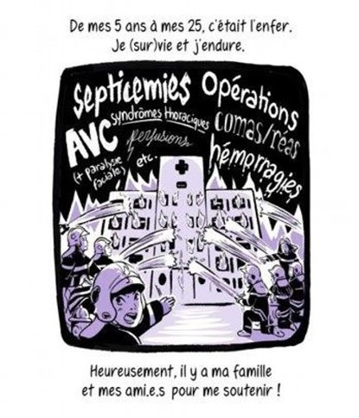

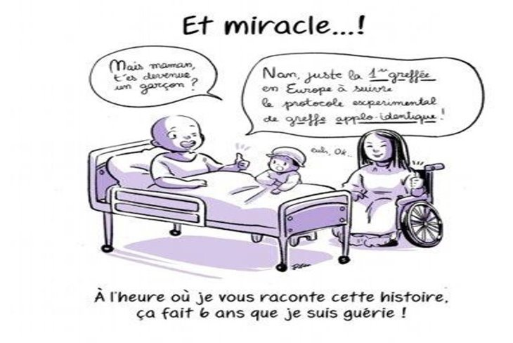

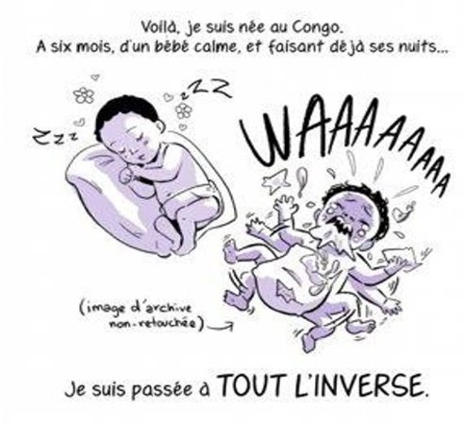





MON PARCOURS
#6
#300
#1
Naissance (1984)
5 ans arrivée en France
(1989)
12 ans AVC
(1996-97)
2012
2013
2016 a 2023
#5
#19
#8
Notes:
J'AI APPRIS TRES TOT QUE LA SANTE NE NOUS ETAIS PAS AQUISE ET L'ACTUALITE REÇENTE A BIEN SU NOUS LE RAPPELER A TOUS.

Slide 3


Slide 4


FORMATION A LA DOULEUR DREPANOCYTAIRE
ATELIER D'EDUCATION THERAPEUTIQUE

Slide 5


Slide 6



Slide 7
UNE FORMATION UNIQUE ET IMMERSIVE
SEANCE DE 1H30 DE SOPHROLOGIE +OUTILS ADAPTES POUR LES SOIGNANTS
COMPREHENSION DES STRATEGIES D'EVICTION
VALORISER LE TRAVAIL DES SOIGNANTS
3 INTERVENANTS/
8H/
5 ATELIERS D'ETP

Slide 8
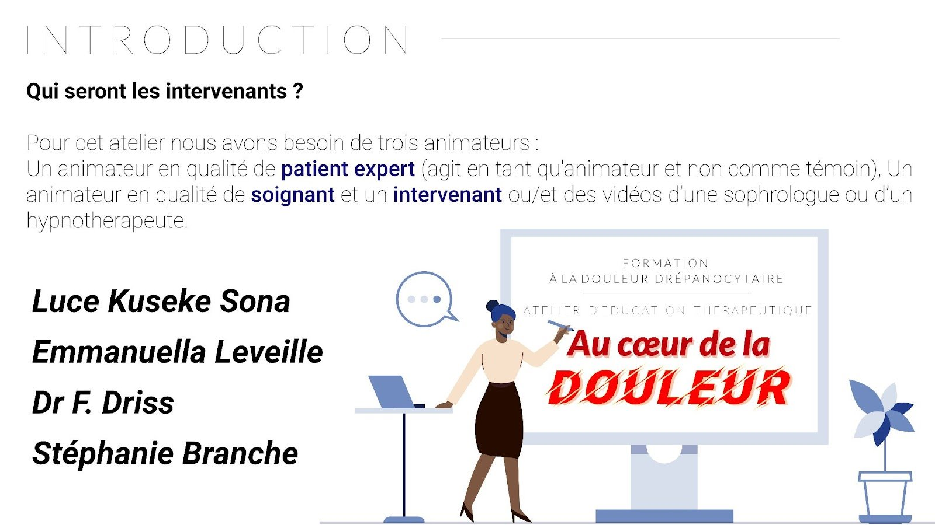

Slide 9
POUR QUI ? POUR QUELLES UNITES DE SOINS?
AIDES SOIGNANTS
INFIRMIERS(ES)
INTERNE /EXTERNE
CADRE DE SANTE
URGENCES
MEDECINE INTERNE
REANIMATION
AUTRES …

Slide 10
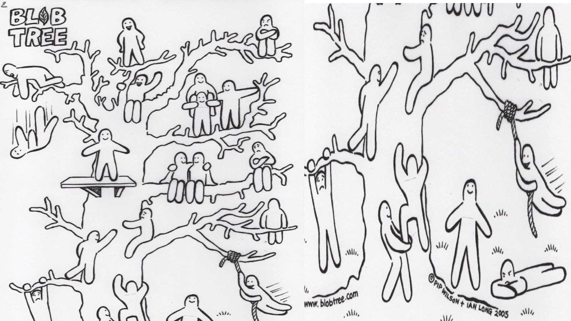

LE CONTENU

Slide 11
OBJECTIFS DE LA FORMATION
Donner une idée du vécu du patient au moment de la crise et viser l’amélioration de l'alliance soignants /soignés
Faire un lien entre les douleurs drépanocytaires spécifiques et les douleurs communes connues afin d'amener le soignant à identifier le moment où l’incompréhension s’installe puis aborder les techniques de gestion de la douleur.
Identifier les difficultés que rencontrent les patients et les soignants au moment de la crise douloureuse.
Parler des différentes techniques de communication et gestion de conflits.
Donner une image différente des patients aux soignants. Aider le soignant à comprendre le comportement parfois particulier du patient douloureux (stratégies d'éviction...).
Valoriser le travail des soignants en leur faisant identifier leurs points forts .

Slide 12
BRISER LES STEREOTYPES ET STIGMATISATIONS
LIBERER LA PAROLE DES SOIGNANTS
LES LAISSER VIDER/DEPOSER LEURS SACS
DONNER DU SENS/DE LA VALEUR A LEURS RESSENTIS ,LEURS EXPERIENCES...

Slide 13
FAIRE LE PONT ENTRE LES DOULEURS CONNUES ET LES DOULEURS MECONNUES DE LA DREPANOCYTOSE
LES COMPOSANTES DE LA DOULEUR DREPANOCYTAIRE
LES CIRCUITS DE LA DOULEUR
LES STRATEGIES D'EVICTION

Slide 14
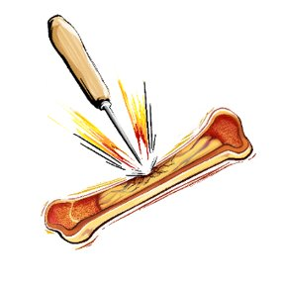
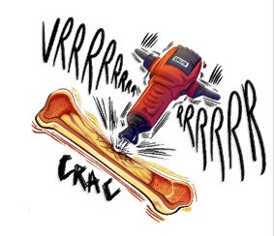
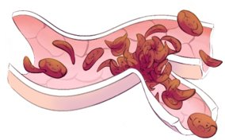
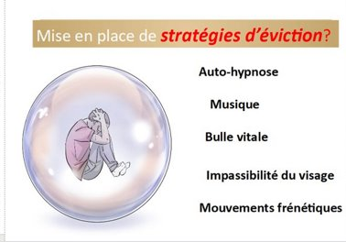
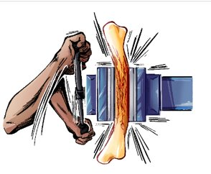

EXPLIQUER L'EXPERIENCE DOULOUREUSE DREPANOCYTAIRE AUX SOIGNANTS
© Tous droits réservés LKS Santé
© Tous droits réservés LKS Santé
© Tous droits réservés LKS Santé
© Tous droits réservés LKS Santé

Slide 15


IMMERSION
OUITILS VISUELS
OUTILS SONORE
SOPHROLOGIE

Slide 16
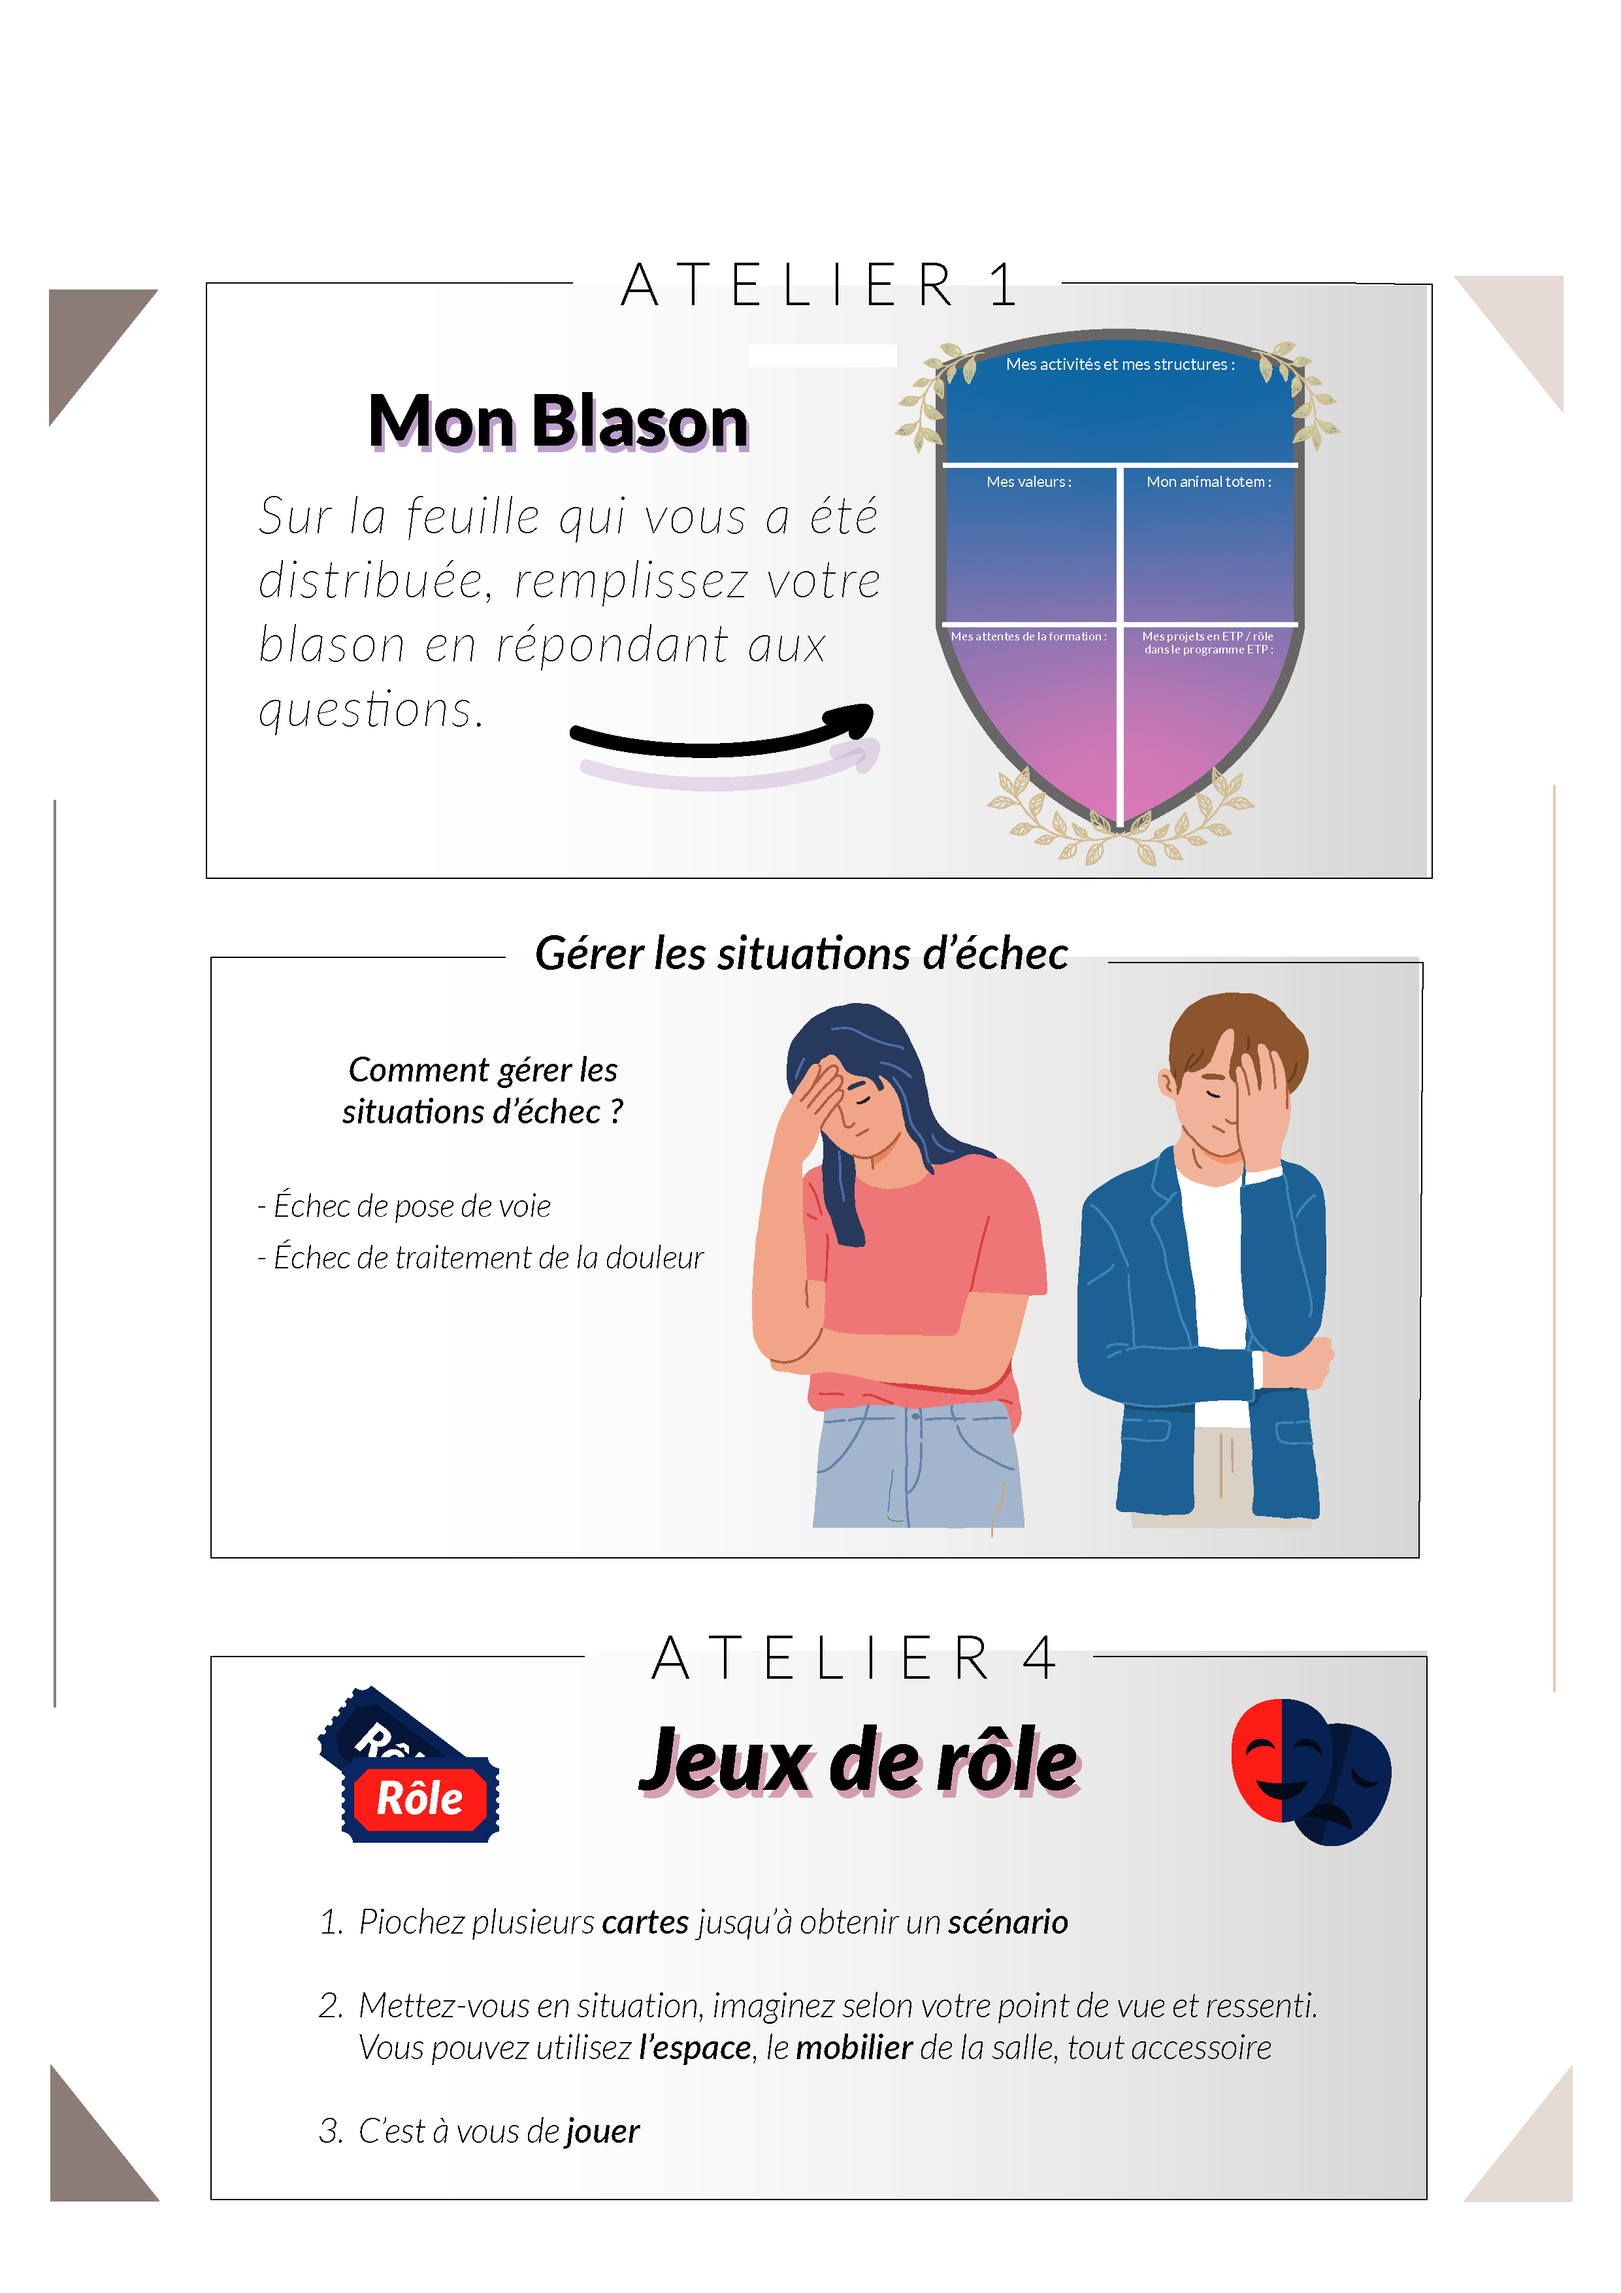

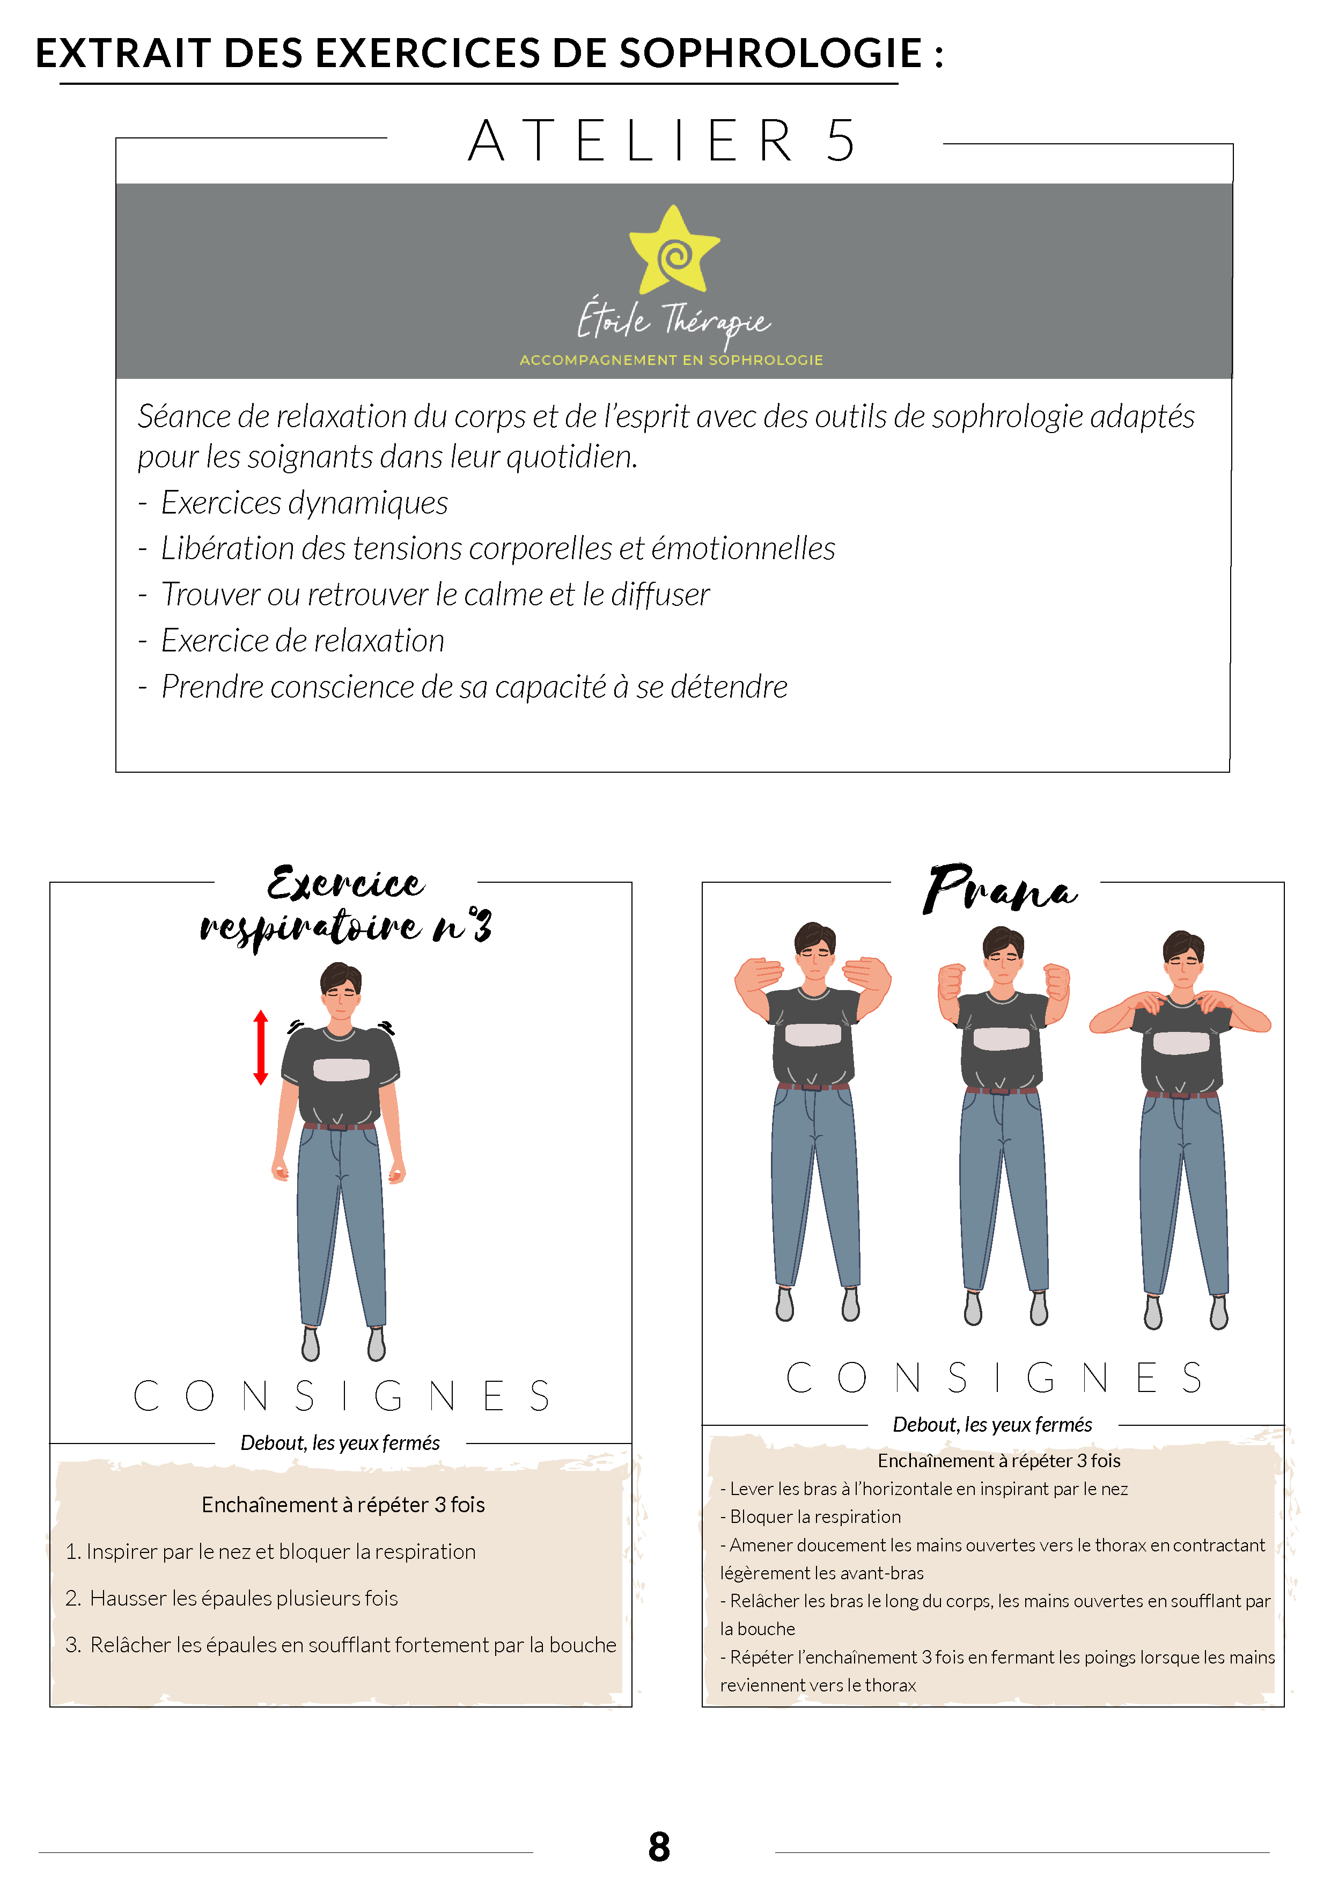
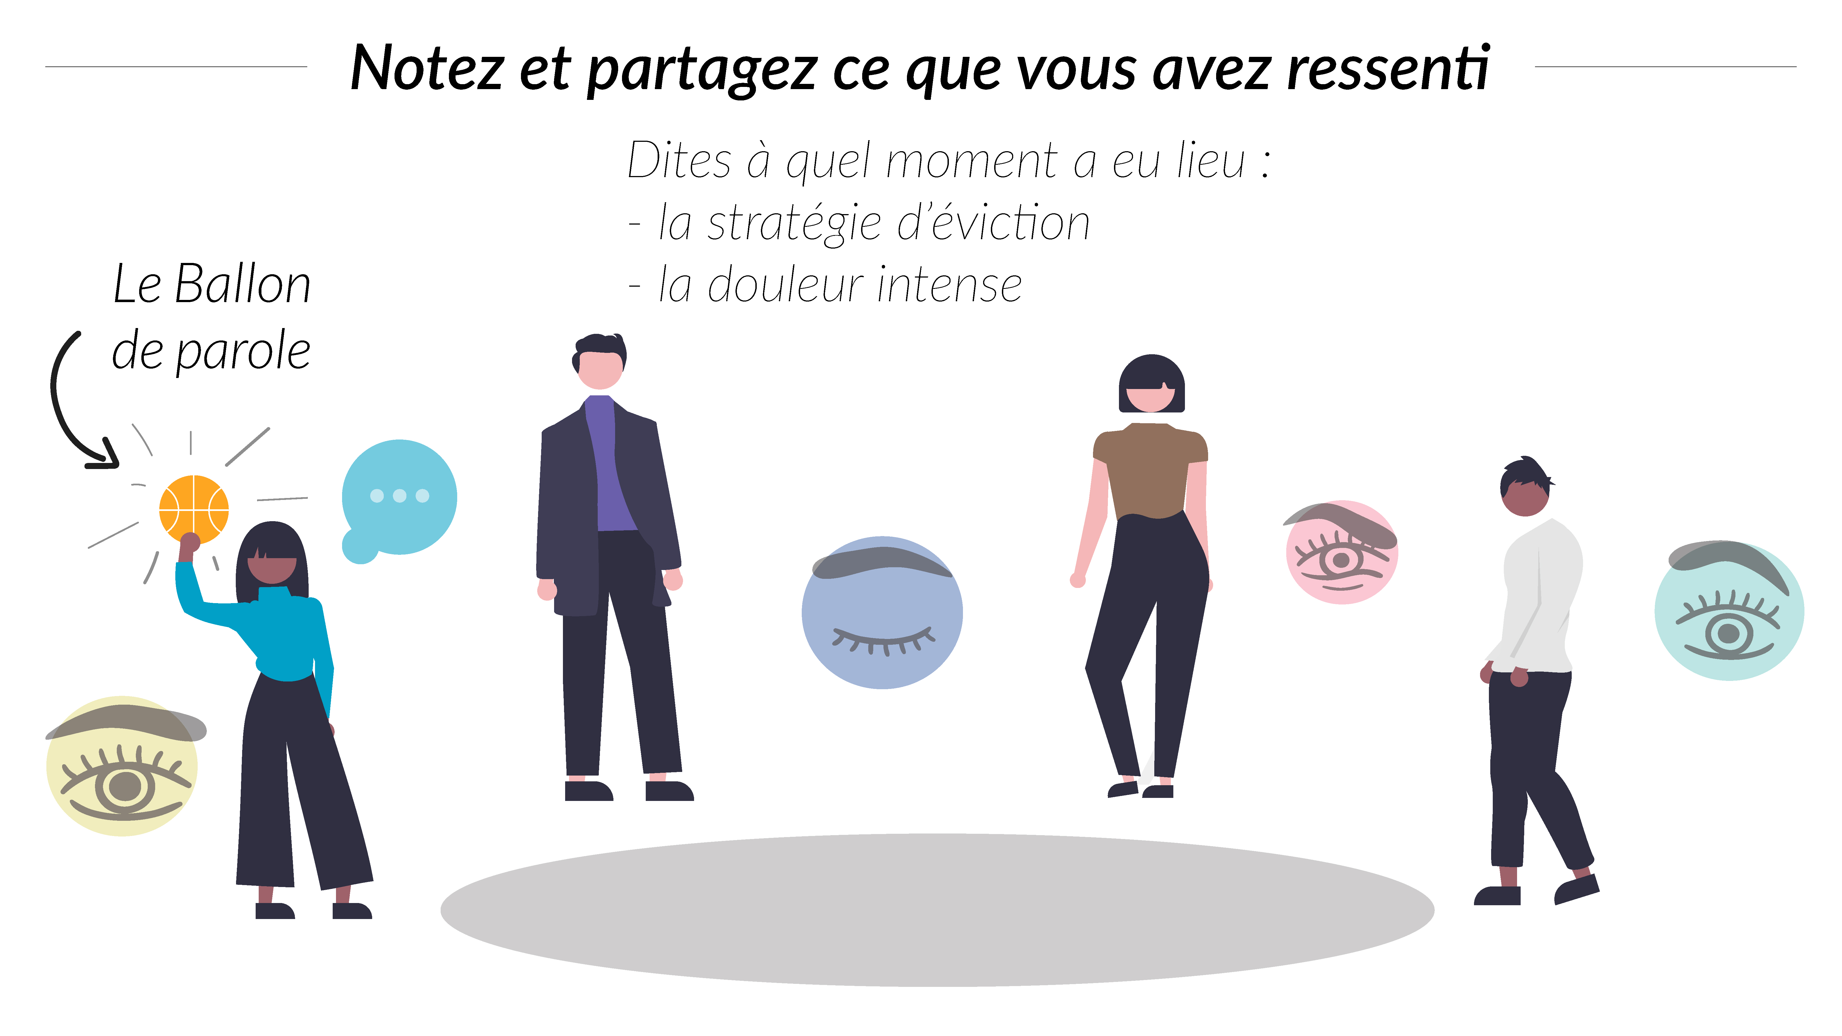


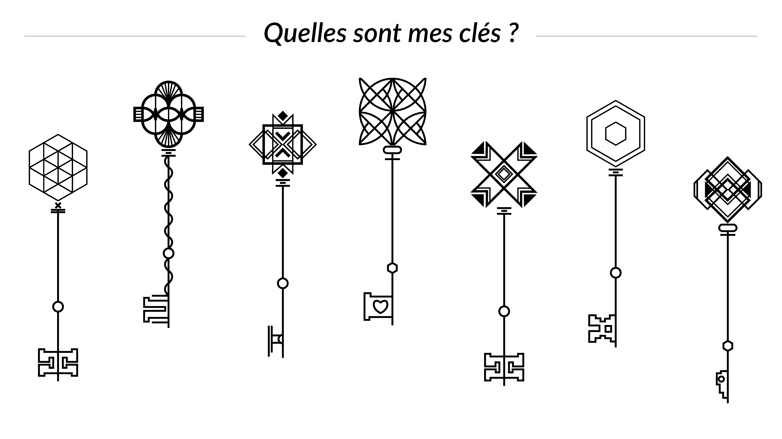
LA FORMATION COMPREND :
-DES ATELIERS ETP
-UN DEBAT
-SOPHROLOGIE
-MISE EN PRATIQUE
-DES OUTILS IMMERSIFS

Slide 17
LES RESSOURCES DES SOIGNANTS
EXPERIENCE PROFESSIONNELLE
VECU PERSONNEL
QUALITES
REFLEXIONS COMMUNES /ECHANGE D'IDEES

Slide 18


MES 8 CLES
La clé de la compréhension

Slide 19

Le Kremlin Bicêtre Le 22 Novembre 2024 EDITION 1

Slide 20
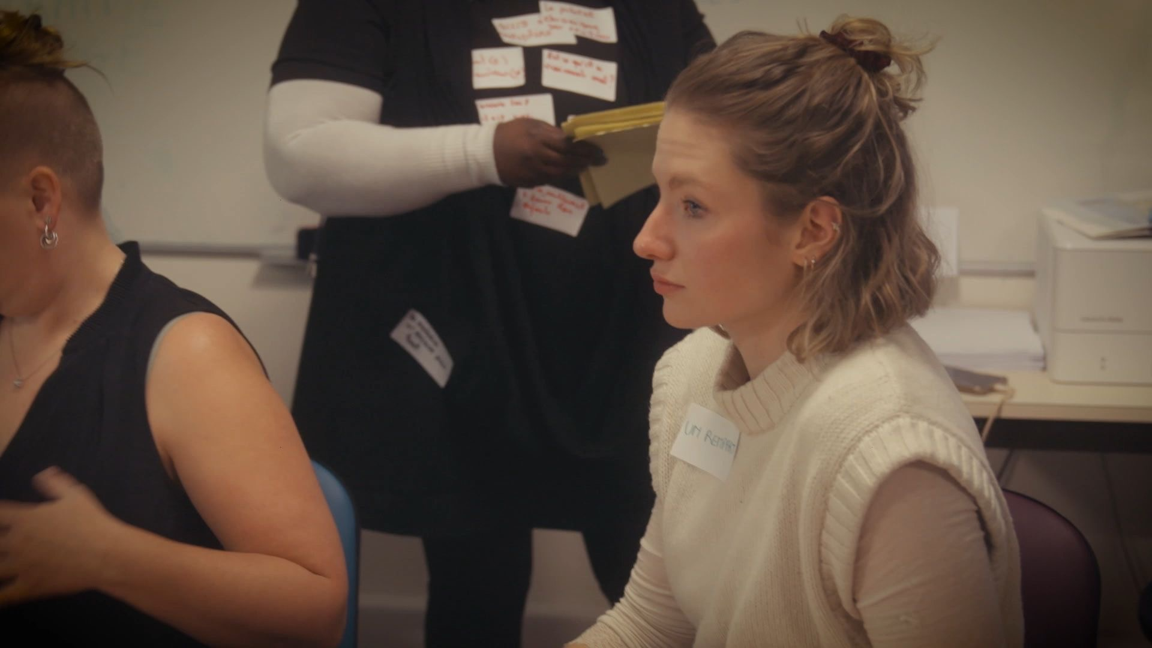
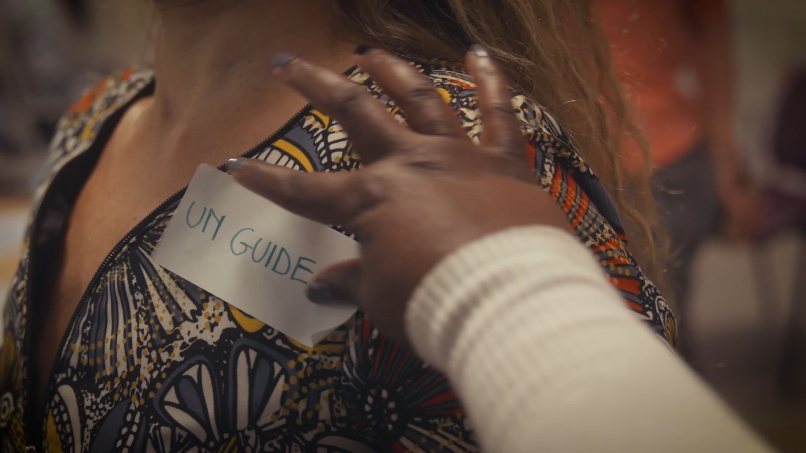

Slide 21
PERSONNES présentes
A FORMER: Médecins (2 dont 1 unité adulte + 1 urgentiste) et paramédical 1 cadre, 3 infirmières (dont 1 pratique avancée ),2 aides-soignants des urgences )
AUTRES
Adrienne Lenner (psychologue, référente Fondation de France)
Lucile GUENEGOU représentante MCGRE
Caroline etCamille ,première édition journée de formation filmée et enregistrée (QUALOPI)

Slide 22
Contexte & Objectif
Formation "Au cœur de la douleur drépanocytaire" Constat :
La drépanocytose reste méconnue, en particulier en dehors des services spécialisés.
La douleur spécifique liée aux CVO est souvent mal évaluée, mal traitée, voire stigmatisée.
Objectif de la formation :
Mieux comprendre, évaluer et traiter la douleur drépanocytaire, tout en renforçant la qualité de la relation soignant-soigné.

Slide 23
les principaux défis auxquels elle pourrait apporter des solutions :
1. Manque de connaissance sur la drépanocytose et sa douleur spécifique
2. Difficultés à évaluer et traiter efficacement la douleur
3. Préjugés et stigmatisation des patients drépanocytaires
4. Manque de protocoles et de formation spécifique aux urgences
5. Gestion du stress des soignants face aux douleurs complexes
6. Difficulté à comprendre la réalité sensorielle et émotionnelle des crises douloureuses
7. Manque de communication et de collaboration entre les différents acteurs hospitaliers

Slide 24
6. Difficulté à comprendre la réalité sensorielle et émotionnelle des crises douloureuses
Problème : L’incapacité des soignants à réellement se mettre à la place des patients entraîne une prise en charge parfois inadaptée ou froide.
Solution apportée : L’atelier "Immersion visuelle et auditive" permet aux soignants de ressentir, à travers une simulation, l’intensité et l’impact des douleurs vécues par les patients, favorisant ainsi une approche plus réaliste.Le pont entre les douleurs "connus" ressentis par les soignants et les douleurs drépanocytaires

Slide 25
– Impact de la formation
✅ Une prise en charge plus rapide, adaptée et humaine
✅ Une relation basée sur l’écoute, la confiance et le respect
✅ Une équipe soignante plus sereine, formée et soudée
🩺 Une formation au service d’une meilleure qualité de soins pour les patients drépanocytaires.

Slide 26
AVIS DES SOIGNANTS
INDISPENSABLE A LA PRISE EN CHARGE DES PATIENTS DREPANOCYTAIRE
TRES INTERESSANT APPORTE BEAUCOUP DE NOUVELLES PERSPECTIVES SUR LESQUELLES REFLECHIR,ECHANGER,
COLLABORER
PASSIONNANT ,DEMARCHE UNIQUE DE FORMER ET SOIGNER LES SOIGNANTS AUJOURD'HUI
ABORDE BIEN TOUS LES QUESTIONNEMENTS AUTOUR DE LA DOULEUR : STEREOTYPE, ENJEUX RELATIONNELS ,ANXIETE …
BONNES IDEES DONNEES AUX SOIGNANTS POUR LA PRISE EN CHARGE

Slide 27
GENIAL
J'AI TROUVE LA FORMATION ASSEZ LUDIQUE MAIS TRES PROFONDE
MOTIVANTE REPRESENTE BIEN LA DOULEUR
TRES UTILE METHODE INTERACTIVE PERMETTANT LA PARTICIPATION DE TOUS
CONTENU TRES DENSE ET EXTREMEMENT INTERESSANT MERCI POUR LES CLES

Slide 28
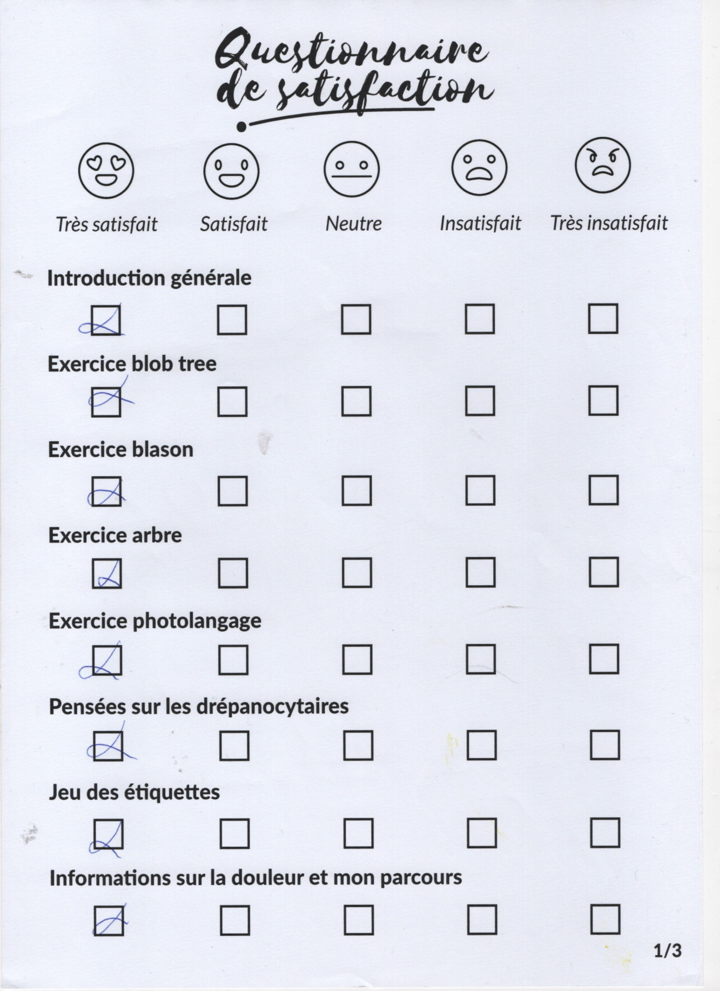
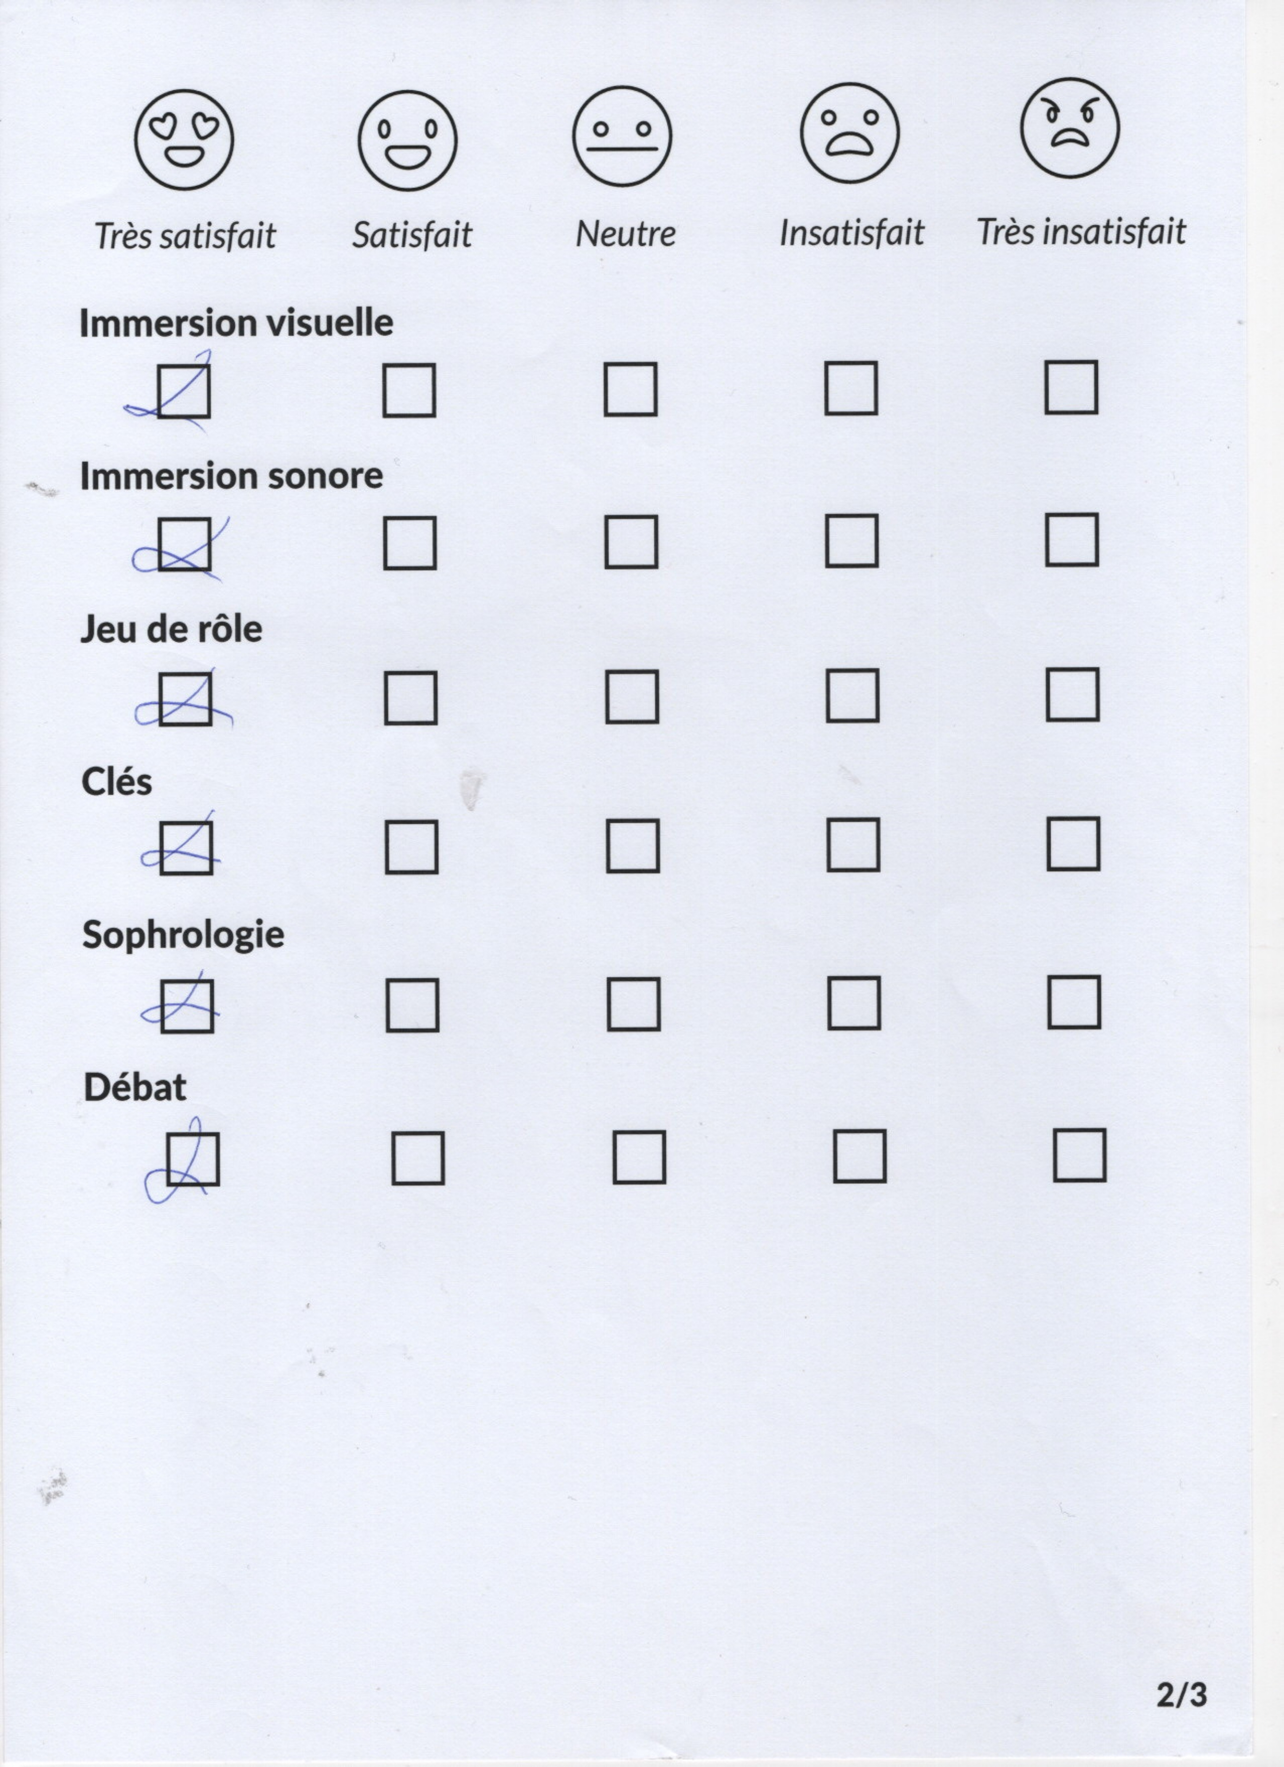
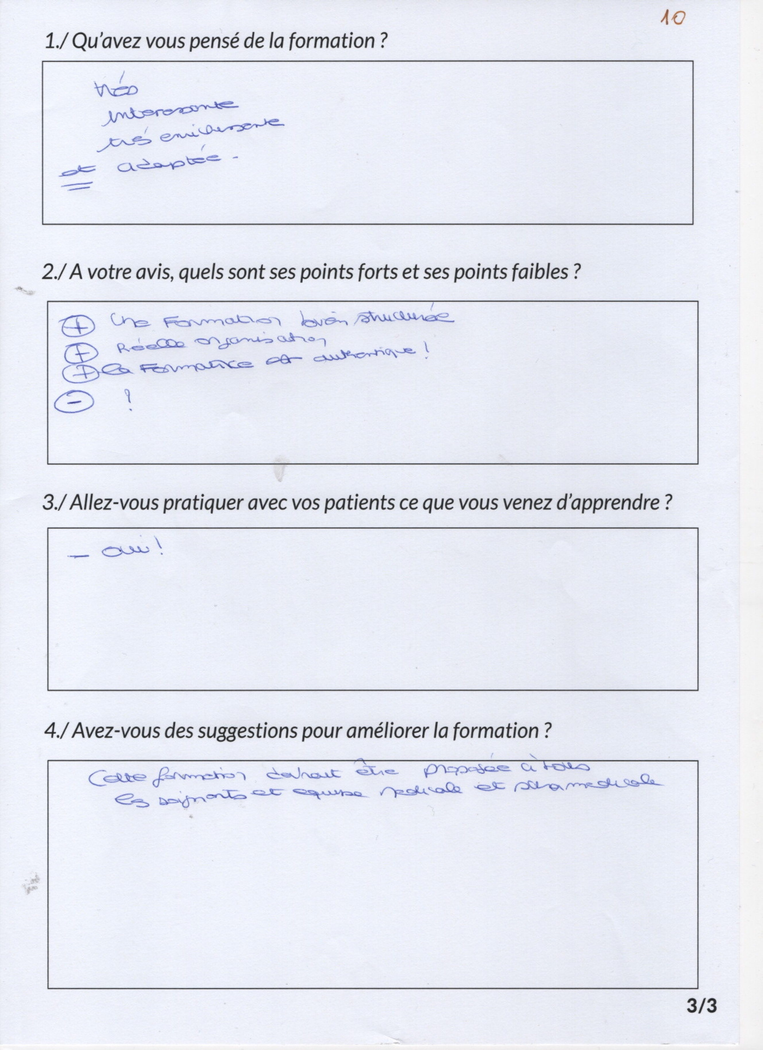

Slide 29
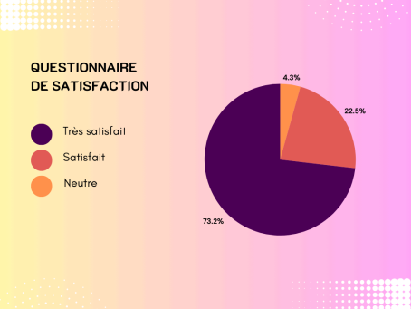
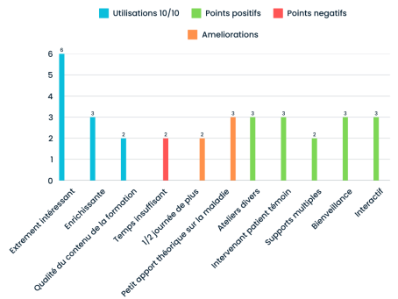

Slide 30
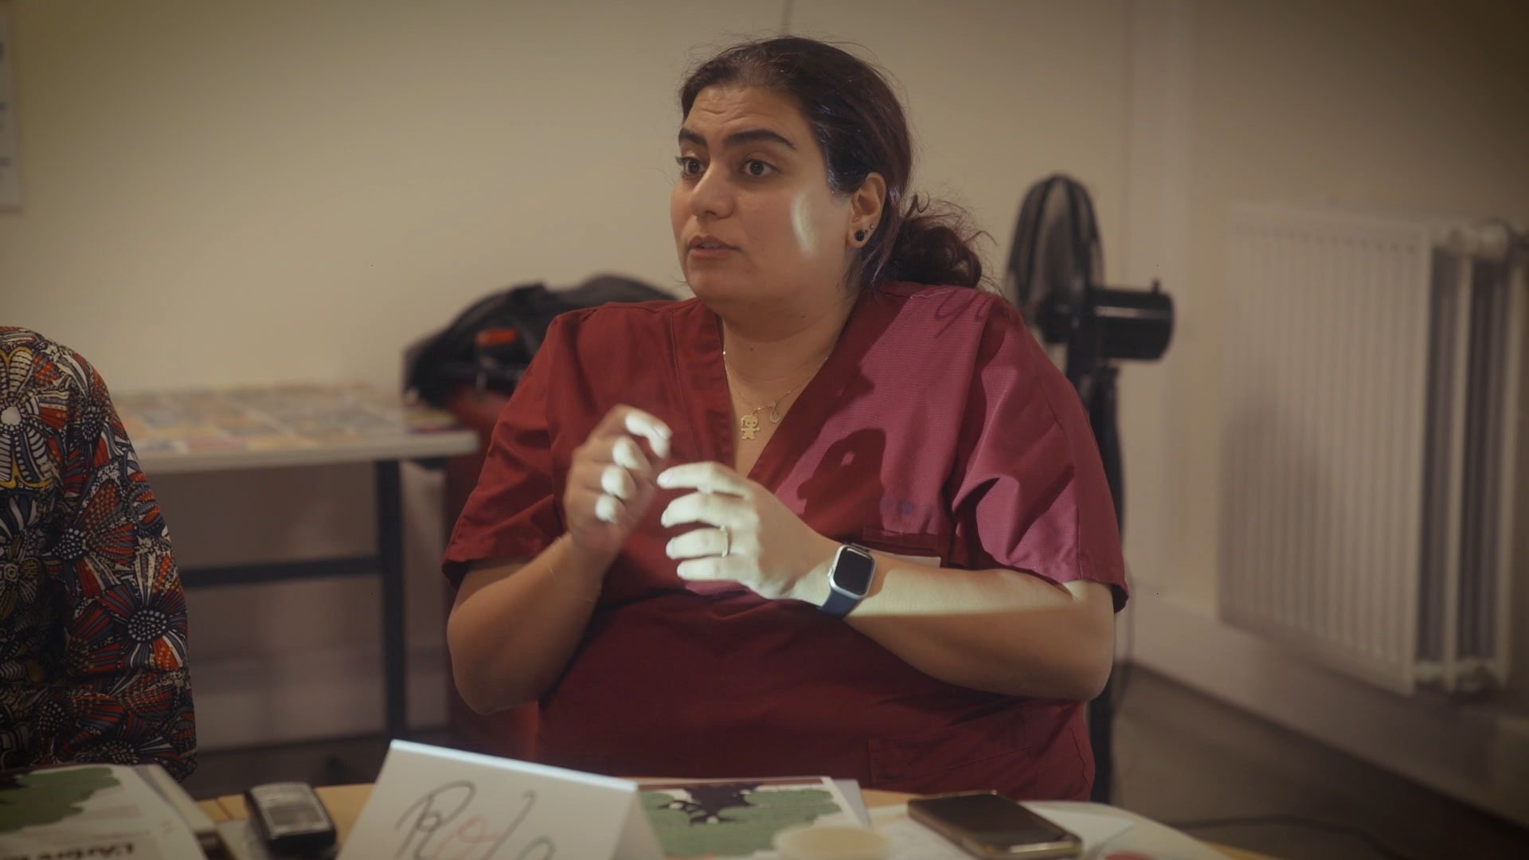
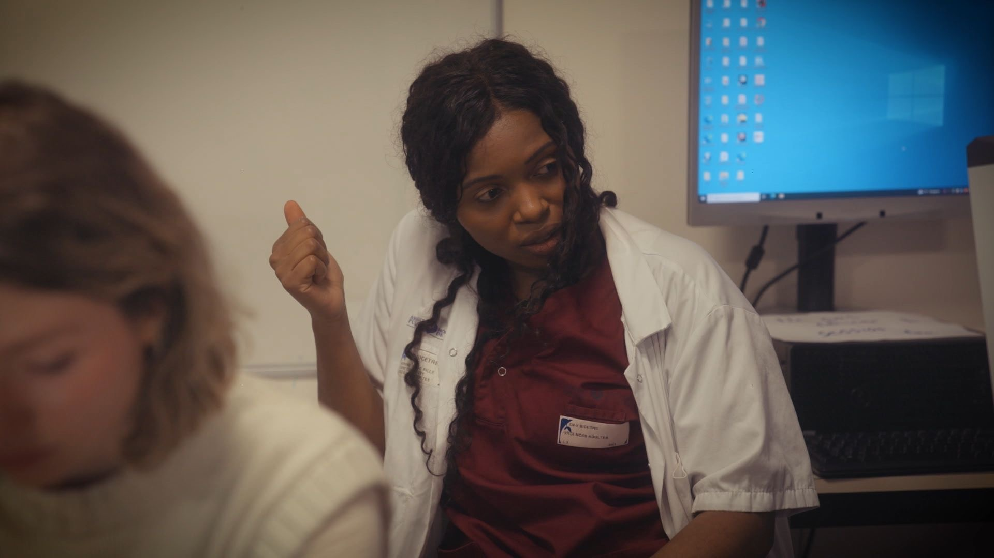

Slide 31

FELICITATIONS VOUS ETES FORMES !!!!!

Slide 32
AXES D'AMELIORATION
Temps ++
Témoignages Patients ++
Apports Théoriques ++

Slide 33
CONCLUSION
LA SOLUTION PEUT VENIR DE NOUS
AMELIORATION
FINANCEMENT
URGENCE

Slide 34
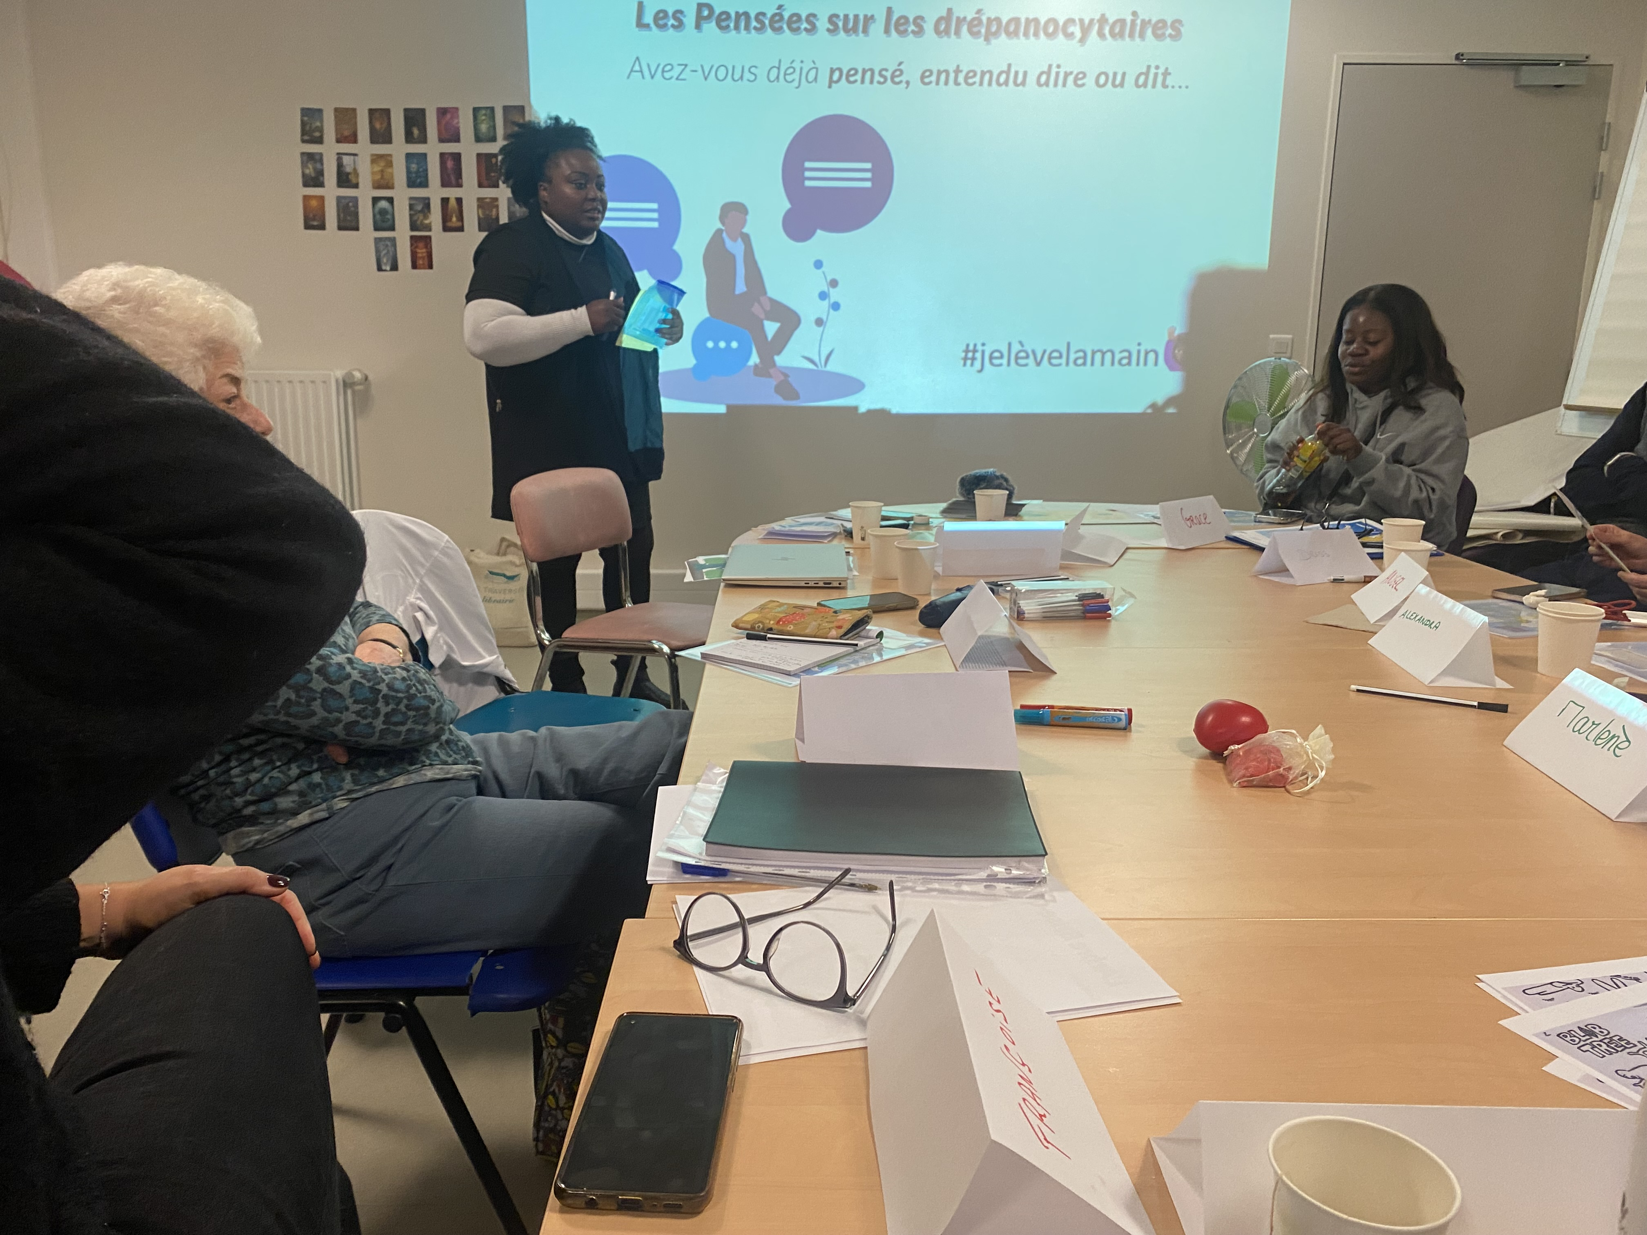


Slide 35
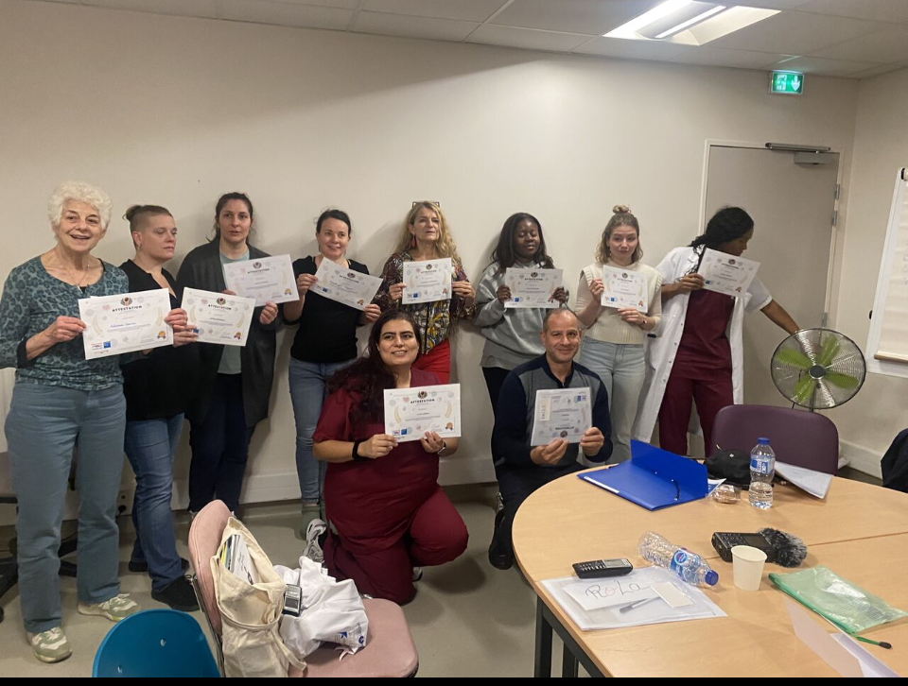

Slide 36



MERCI AUX SOIGNANTS ET AIDANTS
MERCI AU DOCTEUR DRISS ET Pr ARLET
MERCI A EMMANUELLA LEVEILLE ET LE CHIC...
ADRIENNE LERNER ,JUSTINE FAUVEL EQUIPE PARCOURS DE SOINS MARYSE ETIENNE JULAN et L'HOPITAL KREMLIN BICETRE DR CHANTALAT LES URGENCES
MERCI A LA FILIERES ET EVAD

Slide 37
AU CŒUR DE LA DOULEUR DREPANOCYTAIRE
Le 22 Nov 2024

